Slide 1
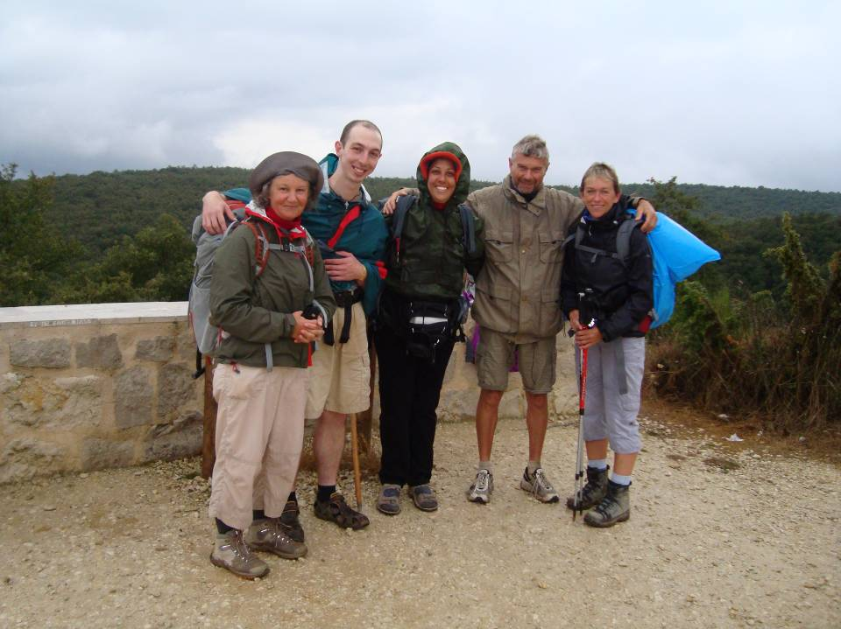
Minha amiga Adelaide da Italia (insiste em falar comigo em alemao), Geoffrey (vulgo “o padre”), eu (toda encasacada), o marido da Adelaide (alemao… soh chamo ele de Meine Freunde (meu amigo) e Christine…)

Slide 2
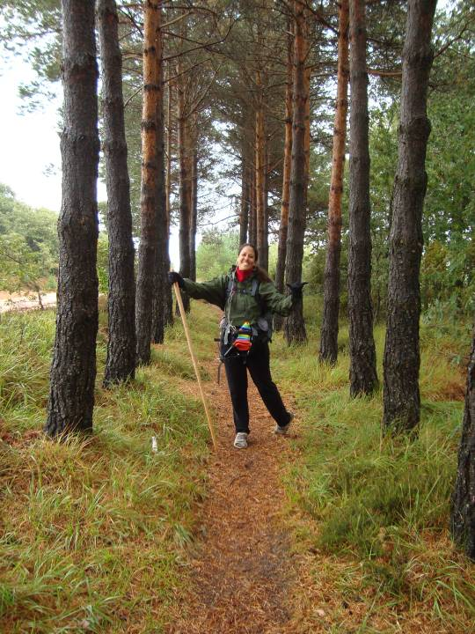
Eu vou, eu vou, para casa agora eu vou…..

Slide 3
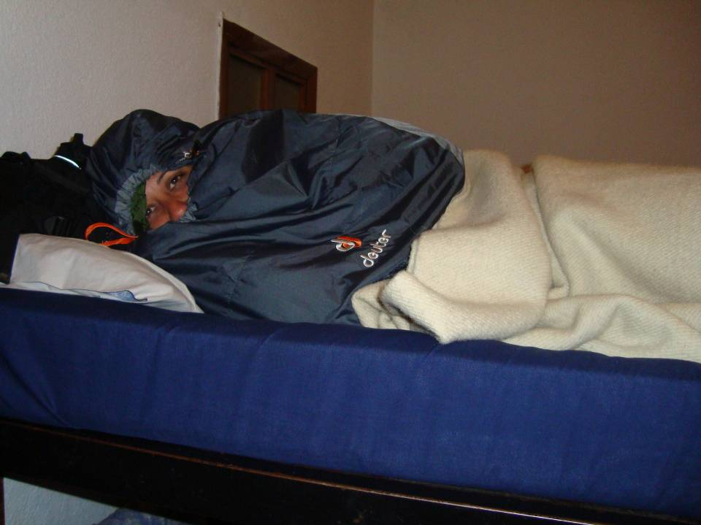
Frio + exagero = foto acima rsrsrsrsrsrs

Slide 4
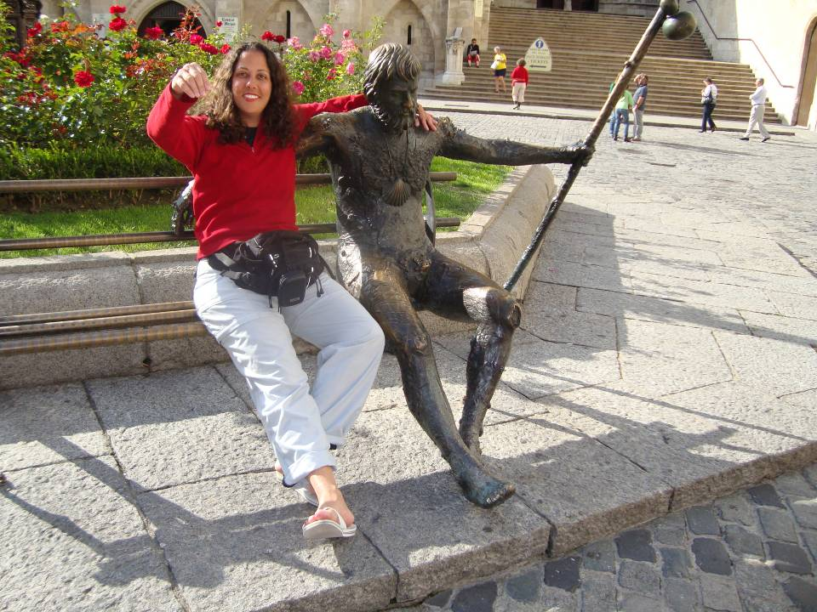
O cara passa o dia inteiro sentado… Como pode???

Slide 5
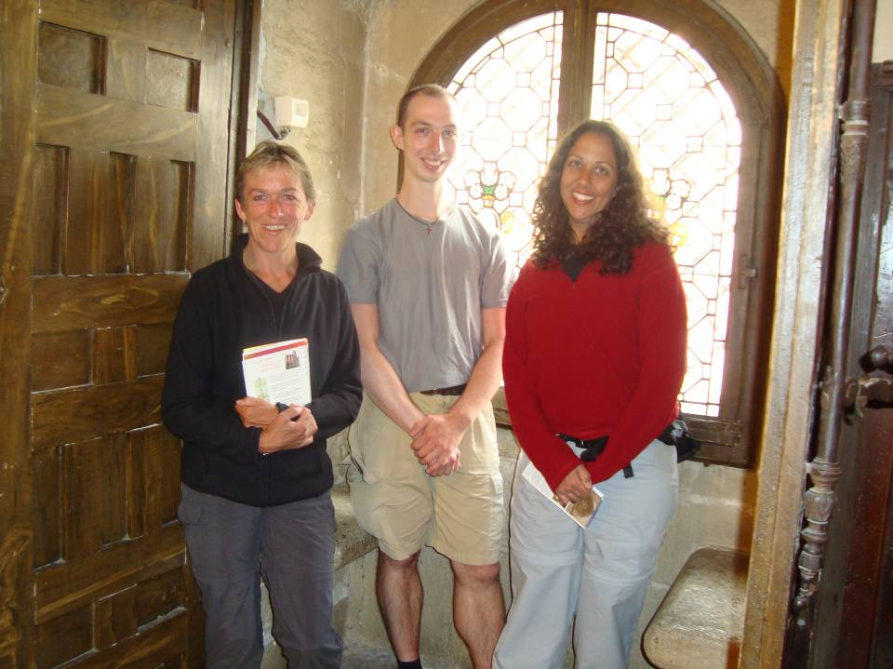
Os tres mosquiteiros…. Tao fofinhos… Tao santinhos… rsrsrsrsrsrs

Slide 6
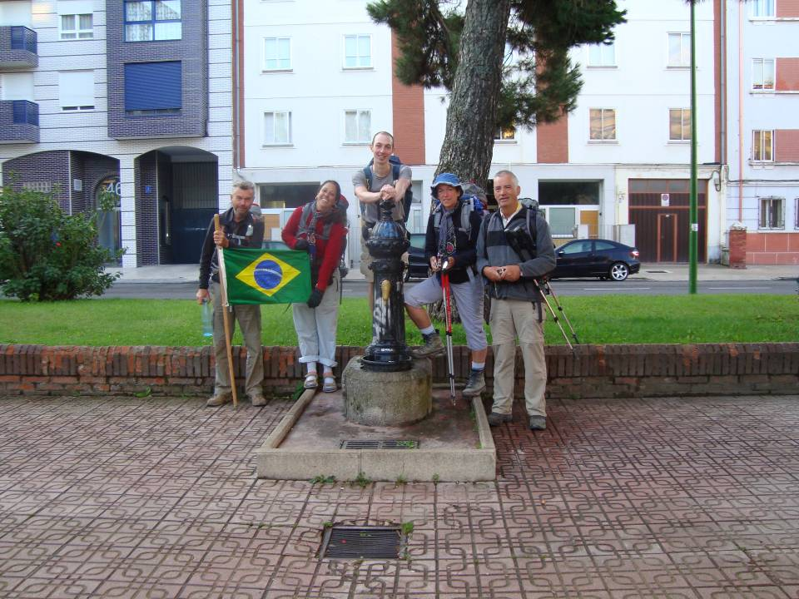
Eu sou brasileira com muito orgulho e muito amor…. Obvio que eu jah hasteei a minha bandeira no meu cajado…. Eh muito legal, todo mundo passa e fala, brasileira…..

Slide 7
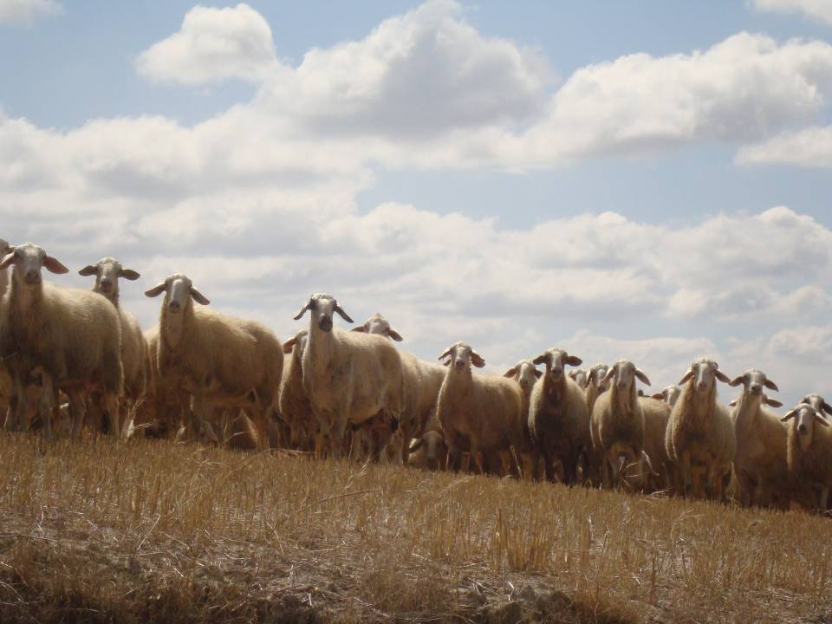
O retorno das cores do caminho…. Vcs acreditam que comecei a brincar com as ovelhas como faño com Sean e rex e todas olharam para mim… Tai a prova!

Slide 8
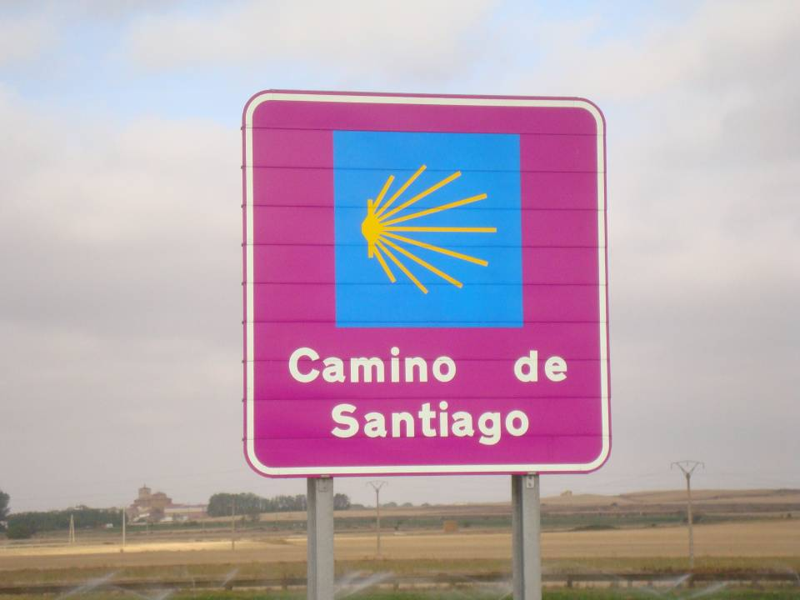
O caminho eh rosa pink…. O caminho eh gay!!! rsrsrsrsrs

Slide 9
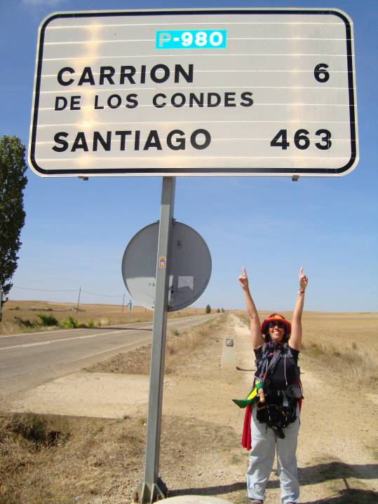
Calma…. Isso eh de carro…. Andando eh menos… rsrsrsrsrs

